Slide 1


GESTÃO DE RISCOS
Noções introdutórias

Slide 2
  Adaptado do material didático produzido pelo Tribunal de Contas de União e Conselho Nacional de Justiça no contexto do Acordo de Cooperação Técnica TCU/CNJ nº 087/2010 e cedido ao TJPR.
GESTÃO DE RISCOS
Noções introdutórias

Slide 3
Riscos estão por toda parte!

Slide 4
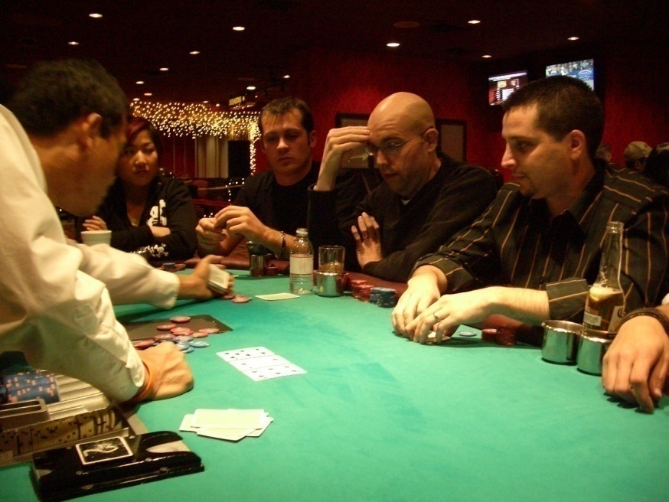
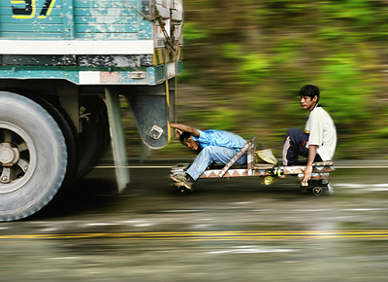

Slide 5
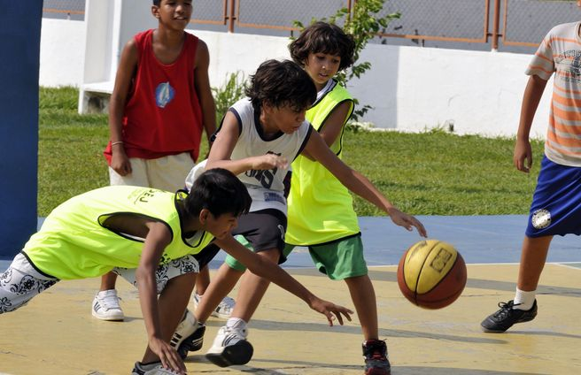
Quais os riscos envolvidos?
Alguém se ferir.
Haver discussão.
A bola furar.
Alguém ser posto à margem do jogo e se chatear.
Chover.

Slide 6
O que esses riscos têm em comum?
Eventos futuros.
Eventos incertos.
Afetam os objetivos dos envolvidos.

Slide 7
O que esses riscos têm em comum?
Em algumas situações, os riscos são conhecidos e seus níveis são controlados.
Em outras, os riscos não são conhecidos, e dessa forma, não são controlados.
Conhecidos ou não, ele tem potencial de afetar os objetivos.

Slide 8
Conhecer e controlar eventos indesejáveis ganha evidência quando vemos situações em que aparentemente a gestão de riscos não foi eficaz...

Slide 9
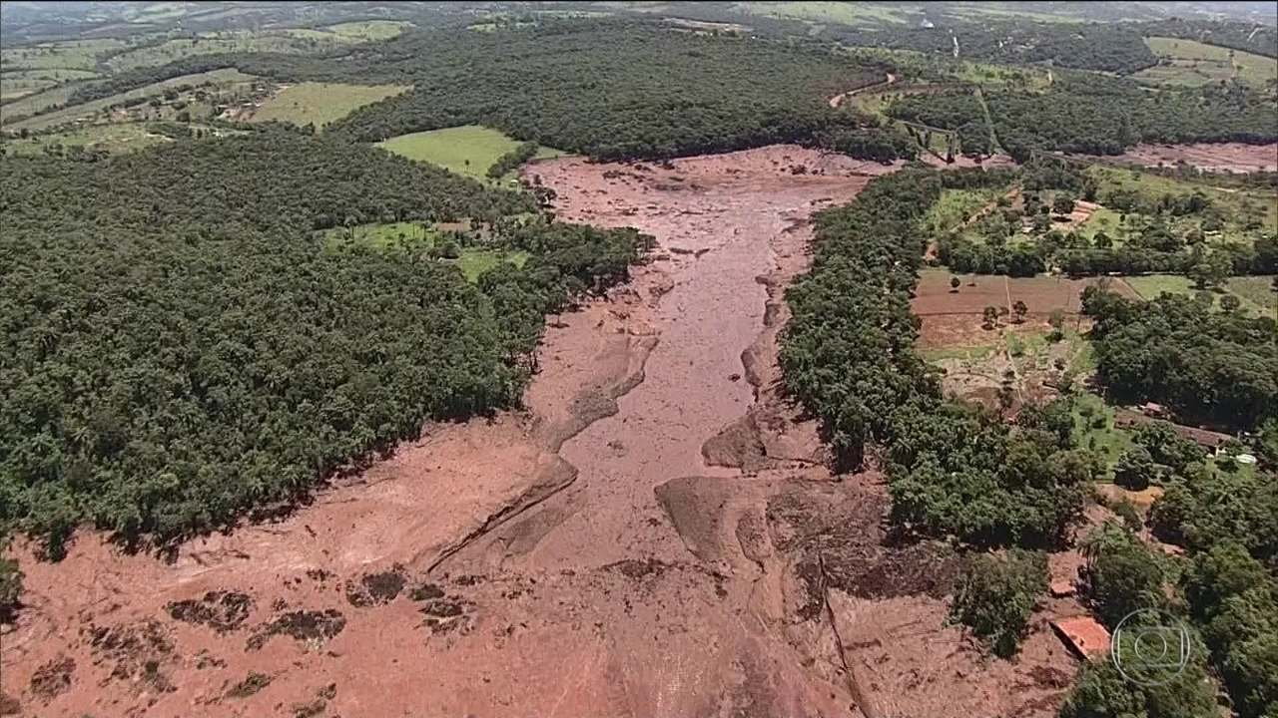
Brumadinho, janeiro de 2019.
Eventos podem ter impactos incalculáveis.

Slide 10
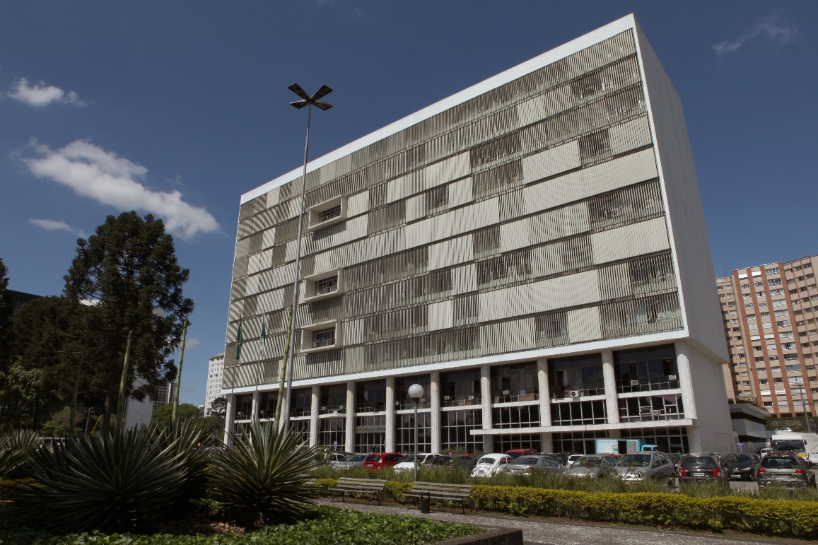

Riscos estão por toda parte!
Pagamentos
Licitações
Contratações
Orçamento
Sistemas
Obras
Receitas

Slide 11
Risco
  Possibilidade de algo acontecer (ou não acontecer) e impactar os objetivos.
Risco é um evento ou uma condição incerta que, se ocorrer, tem um efeito em pelo menos um objetivo do projeto/atividade/trabalho.

Slide 12
Distinção entre Risco e Problema
PROBLEMA
Situação ou condição existente que afeta no momento presente os objetivos de um indivíduo, grupo de pessoas, projeto ou organização e que requer uma solução.
Um risco, quando se concretiza (isto é, quando o evento de risco ocorre), torna-se um problema.

Slide 13

Problema x Risco: exemplo
A Lei de Diretrizes Orçamentárias prevê a participação do Poder Judiciário em 9,5% da Receita Líquida do Estado. Este percentual será parâmetro para envio da parcela de duodécimo mensal.
Existe o Risco de que, devido a variações na arrecadação, o valor base para a identificação da parcela mensal não seja aquele inicialmente esperado.
Se em determinado mês do exercício corrente, a queda na arrecadação se materialize, o repasse será menor e possivelmente o Tribunal de Justiça poderá ter dificuldade em fazer frente as despesas já assumidas. O risco se concretizou e um Problema surgiu.

Slide 14
Problema x Risco: exemplo
Para enfrentar esse problema, o TJPR poderá adotar algumas Medidas, por exemplo:
Postergar ou cancelar projetos previstos;
Suspender concursos para novos servidores;
Cancelar o início de novas licitações para aquisição de bens e serviços.
Mas também existe o Risco da arrecadação do Estado ter uma variação positiva. Neste caso outras Medidas poderiam ser tomadas: Novos projetos, novas contratações, etc.
Risco pode ter consequências
positivas
Consequência positiva = OPORTUNIDADE

Slide 15
Problema x Risco: exemplo
Quais outros riscos na esfera orçamentária e financeira poderíamos considerar nesse momento?

Slide 16

Por que implantar a Gestão de Riscos?
Você pode me conhecer
Mas você não tem ideia de quem eu sou

Slide 17
O que é Gestão de Riscos?
  Atividades coordenadas para dirigir e controlar uma organização no que se refere ao risco.
  Conjunto de atividades coordenadas para identificar, analisar, avaliar, tratar e monitorar risco. Processo que visa conferir razoável segurança quanto ao alcance dos objetivos.
Identificar
Analisar
Avaliar
Tratar
Monitorar

Slide 18
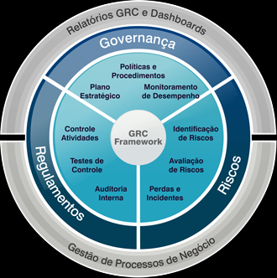
O que é Gestão de Riscos?
GOVERNANÇA
COMPLIANCE
RISCOS

Slide 19
Gestão de riscos no Tribunal
  A gestão de riscos já está presente no Tribunal, porém ela não é uma atividade realizada de forma padronizada e institucionalizada.
  O que se objetiva com a implantação da Gestão de Riscos é estabelecer a política institucional de riscos aplicável a todos.
INFORMAL
FORMAL

Slide 20
Definições de Risco
ISO
Efeito da incerteza nos objetivos.
TCU e CNJ
Possibilidade de algo acontecer e ter impacto nos objetivos, sendo medido em termos de consequências e probabilidades.
Um efeito é um desvio em relação ao esperado - positivo e/ou negativo.
Possibilidade de que um evento venha a ocorrer e afete negativamente a realização dos objetivos.
COSO

Slide 21
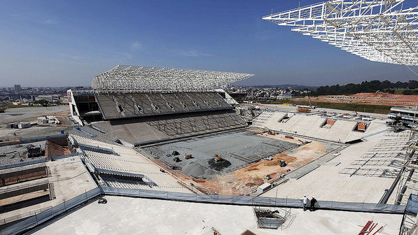
Riscos acompanham objetivos
Só tem sentido se falar em riscos em relação a objetivos, sejam explícitos ou não!
Objetivo: entregar estádio a tempo para a Copa do Mundo segundo padrão de qualidade acordado com a FIFA.
Riscos:
greves dos operários
acidentes
...
Obras do estádio Itaquerão-SP

Slide 22
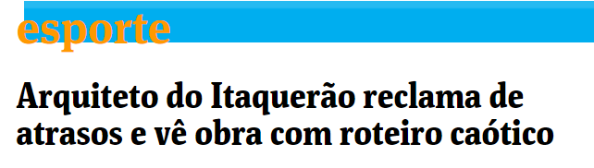
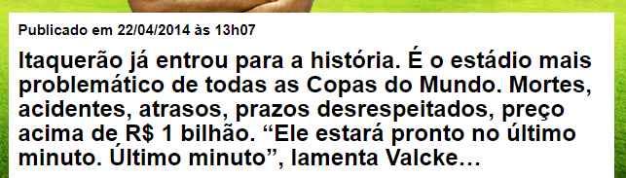
Folha de São Paulo (www.folha.uol.com.br)
Portal R7 (www.r7.com.br)

Slide 23
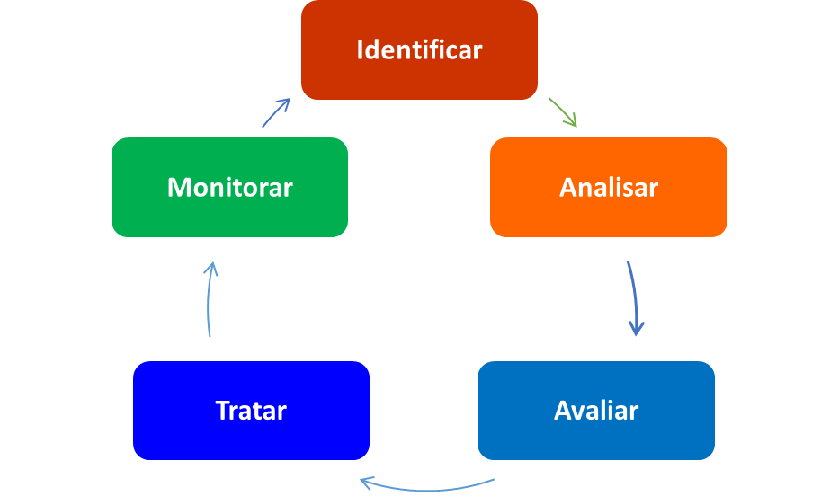
Gestão de Riscos

Slide 24
Gestão de Riscos

Slide 25
Identificação de Riscos
Se
riscos são eventos que podem impactar os objetivos
Então
deve-se adotar medidas para lidar com riscos
Porém
como não se pode lidar com aquilo que não se conhece, riscos devem ser identificados!

Slide 26
Identificação de Riscos
A identificação de riscos requer:
um objetivo claramente definido;
os eventos que podem impactar esse objetivo;
suas causas;
suas consequências e impactos no objetivo.

Slide 27
Componentes do Risco
Causa
Evento
Consequência
Risco

Slide 28
Componentes do Risco - Causa
Fontes
de Risco
Vulnerabilidades
CAUSA

Slide 29
FONTES DE RISCO
Elemento que, individualmente ou combinado, tem o potencial intrínseco para dar origem ao risco:
  Pessoas;
  Processos;
  Sistemas;
  Infra-estrutura física ou organizacional;
  Tecnologia;
  Eventos externos (não gerenciáveis).

Slide 30
VULNERABILIDADES
Inexistências, inadequações ou deficiências em uma fonte de risco.
Exemplo:
Na Fonte Pessoas: falta de treinamento.
Na Fonte Sistema: regra de negócio equivocada.

Slide 31
Componentes do Risco - Causa
Fontes
de Risco
Vulnerabilidades
CAUSA

Slide 32
Componentes do Risco - Evento
É a possibilidade de algo acontecer e ter um impacto nos objetivos, esse algo é o evento potencial, que pode ser positivo ou negativo.
Evento negativo = PROBLEMA
Evento positivo = OPORTUNIDADE

Slide 33
Componentes do Risco - Consequência
Resultado de um evento sobre os objetivos.
Objetivos
ESTRATÉGICOS
OPERACIONAIS
Possíveis impactos:
- Financeiro ($ custo/receita)
- Prazo (cronograma)
- Qualidade
- Escopo
- Imagem ou reputação.

Slide 34
Identificação de Riscos - Exemplo
  OBJETIVO TSE:
  Realizar recadastramento biométrico de 14,2 milhões de eleitores até março de 2014.
  RISCOS:
  Eleitores desinformados não comparecerem aos cartórios eleitorais dentro do prazo
  Eleitores comparecerem sem portar os documentos necessários
  Pane no sistema de informação do TSE
Causa
Evento
Consequência

Slide 35
Gestão de Riscos

Slide 36
Análise de Riscos
Envolve a apreciação das causas e as fontes de risco, suas consequências positivas e negativas e a probabilidade de que essas consequências possam ocorrer.
Objetiva:
Desenvolver a compreensão dos riscos.
Fornecer subsídios para a decisão, estratégia e método para o tratamento de riscos.

Slide 37
Análise de Riscos
Causa
Evento
Consequência

Slide 38
Análise de Riscos
Um risco é avaliado em termos de probabilidade de ocorrência e de impacto sobre os objetivos.
Quanto maior a probabilidade e maior o impacto, maior é o nível do risco.
Nível do Risco = Probabilidade x Impacto

Slide 39
Análise de Riscos
Porque
a organização está exposta a uma grande quantidade de riscos e não existem recursos (tempo, dinheiro, pessoas) para lidar com todos os riscos identificados.
Então
deve-se concentrar recursos para lidar com os riscos que mais podem impactar (riscos-chave) os objetivos da organização, do processo, do projeto.

Slide 40
Matriz Impacto x Probabilidade
Legenda: Nível de Risco
Extremo |  | Alto |  | Médio |  | Baixo
IMPACTO | 5
 | Muito Alto
 | 4
 | Alto
 | 3
 | Médio
 | 2
 | Baixo
 | 1
 | Muito Baixo
 |  | 1 | 2 | 3 | 4 | 5
 |  | Muito Baixa | Baixa | Média | Alta | Muito Alta
 |  | PROBABILIDADE
Extremo
Alto
Médio
Baixo

Slide 41
Matriz Impacto x Probabilidade
Legenda: Nível de Risco
Extremo |  | Alto |  | Médio |  | Baixo
IMPACTO | 5 | 5 | 10 | 15 | 20 | 25
 | Muito Alto
 | 4 | 4 | 8 | 12 | 16 | 20
 | Alto
 | 3 | 3 | 6 | 9 | 12 | 15
 | Médio
 | 2 | 2 | 4 | 6 | 8 | 10
 | Baixo
 | 1 | 1 | 2 | 3 | 4 | 5
 | Muito Baixo
 |  | 1 | 2 | 3 | 4 | 5
 |  | Muito Baixa | Baixa | Média | Alta | Muito Alta
 |  | PROBABILIDADE

Slide 42
Análise de Riscos – Efeito dos controles
!
CONTROLES
GERENCIAIS
Não existe risco zero!
RISCO INERENTE
  Risco “bruto” do negócio, do processo, da atividade etc., antes de qualquer tratamento ou controle.
RISCO RESIDUAL
  Risco remanescente após o tratamento do risco (controles internos).

Slide 43
Análise de Riscos – Efeito dos controles
Risco inerente
Controles Gerenciais
Apetite a riscos
Risco Residual
Risco inerente
Objetivo dos controles é levar o risco para um nível inferior ao apetite a riscos da instituição.
!
Não existe risco zero!

Slide 44
Avaliação de Risco – Exemplo
OBJETIVO: pagar a obrigação financeira corretamente: valor/credor/prazo.
RISCOS IDENTIFICADOS | ANÁLISE/ AVALIAÇÃO | TRATAMENTO (CONTROLE GERENCIAL) | NÍVEL DE CONTROLE | RISCO RESIDUAL
RISCO 1: pagar despesa ao credor errado. | Probabilidade: Média (nível 3) Impacto: Alto (nível 4) Nível de Risco: Alto (nível 12) | Dupla verificação. Confronto das informações do credor / dados bancários informados no pedido de pagamento e cadastro de fornecedores. | Forte (nível 5, multiplicador 0,20) | MUITO BAIXO (nível 2,4)
RISCO 2: pagar valor diferente daquele devido. | Probabilidade: Baixa (nível 2) Impacto: Alto (nível 4) Nível de Risco: Alto (nível 8) | Dupla verificação. Servidor que liquida despesa diferente daquele que envia o arquivo de pagamento ao banco. | Forte (nível 5, multiplicador 0,20) | MUITO BAIXO (nível 1,6)
RISCO 3: pagar despesa fora do prazo limite. | Probabilidade: muito alta (nível 5) Impacto: alto (nível 4) Nível de Risco: Extremo (nível 20) | Instrução normativa definindo processos e prazos de todas as áreas envolvidas. | Médio (nível 3, multiplicador 0,60) | ALTO (nível 12)

Slide 45
Matriz Impacto x Probabilidade
Legenda: Nível de Risco
Extremo |  | Alto |  | Médio |  | Baixo
IMPACTO | 5 | 5 | 10 | 15 | 20 | 25
 | Muito Alto
 | 4 | 4 | 8 | 12 | 16 | 20
 | Alto
 | 3 | 3 | 6 | 9 | 12 | 15
 | Médio
 | 2 | 2 | 4 | 6 | 8 | 10
 | Baixo
 | 1 | 1 | 2 | 3 | 4 | 5
 | Muito Baixo
 |  | 1 | 2 | 3 | 4 | 5
 |  | Muito Baixa | Baixa | Média | Alta | Muito Alta
 |  | PROBABILIDADE
Rs3
Rs1
Rs2

Slide 46
Gestão de Riscos

Slide 47
Avaliação de Riscos
A finalidade da avaliação de riscos é auxiliar na tomada de decisões com base nos resultados da análise de riscos.
Envolve comparar o nível de risco encontrado com os critérios estabelecidos na Política de Gestão de Riscos.
Risco “A”
Risco “B”
Risco “C”
Riscos selecionados
para tratamento

Slide 48
Avaliação de Riscos - Apetite a Risco
  Representa o quanto de risco a organização está disposta a aceitar em seus projetos, processos, atividades.
  É diferente para cada tipo de organização e está estabelecido na Política de Gestão de Riscos da instituição.
Governo, indústrias químicas e de saúde
Maioria das empresas
Investidores, empreendedores e empresas de tecnologia

Slide 49
Avaliação de Risco – Exemplo
OBJETIVO: pagar a obrigação financeira corretamente: valor/credor/prazo.
Apetite a riscos da instituição: Nível 10
RISCOS IDENTIFICADOS | ANÁLISE/ AVALIAÇÃO | TRATAMENTO (CONTROLE GERENCIAL) | NÍVEL DE CONTROLE | RISCO RESIDUAL
RISCO 1: pagar despesa ao credor errado. | Nível de Risco: Alto (nível 12) | Dupla verificação. Confronto das informações do credor / dados bancários informados no pedido de pagamento e cadastro de fornecedores. | Forte (nível 5, multiplicador 0,20) | MUITO BAIXO (nível 2,4)
RISCO 2: pagar valor diferente daquele devido. | Nível de Risco: Alto (nível 8) | Dupla verificação. Servidor que liquida despesa diferente daquele que envia o arquivo de pagamento ao banco. | Forte (nível 5, multiplicador 0,20) | MUITO BAIXO (nível 1,6)
RISCO 3: pagar despesa fora do prazo limite. | Nível de Risco: Extremo (nível 20) | Instrução normativa definindo processos e prazos de todas as áreas envolvidas. | Médio (nível 3, multiplicador 0,60) | ALTO (nível 12)

Slide 50
Gestão de Riscos

Slide 51
Tratamento de Riscos
Consiste em selecionar uma ou mais opções de ações para implementação com vistas a modificar os níveis de risco (probabilidade e impacto).
Avaliar custos e benefícios da resposta.
RESPOSTA
Transferir
Mitigar
Aceitar
Evitar
Avaliar o efeito da resposta.
Avaliar os riscos secundários (risco do tratamento)
Designar um responsável pela resposta

Slide 52
Tratamento de Riscos
Alto Impacto /
Baixa Probabilidade
TRANSFERIR
MITIGAR
Alto Impacto /
Alta Probabilidade
EVITAR
TRANSFERIR
MITIGAR
Saída
Plano de Tratamento de Riscos
Impacto
Baixo Impacto /
Baixa Probabilidade
ACEITAR
Baixo Impacto/
Alta Probabilidade
MITIGAR
Probabilidade

Slide 53
Avaliação de Risco – Exemplo
OBJETIVO: pagar a obrigação financeira corretamente: valor/credor/prazo.
RISCOS IDENTIFICADOS | ANÁLISE/ AVALIAÇÃO | TRATAMENTO (CONTROLE GERENCIAL) | NÍVEL DE CONTROLE | RISCO RESIDUAL | RESPOSTA | AÇÃO | RESPONSÁVEL PELA RESPOSTA
RISCO 3: pagar despesa fora do prazo limite. | Nível de Risco: Extremo (nível 20) | Instrução normativa definindo processos e prazos de todas as áreas envolvidas. | Médio (nível 3, multiplicador 0,60) | ALTO (nível 12) | MITIGAR | Monitorar prazos das etapas de pagamento. Emitir alerta próximo ao prazo final para pagamento. | Servidor A Unidade A

Slide 54
Gestão de Riscos

Slide 55
Monitoramento de Riscos
Deve integrar o processo de gestão de riscos e ter a finalidade de:
    Garantir que os controles sejam eficazes e eficientes;
    Obter informações para melhorar o processo de avaliação dos riscos;
    Detectar mudanças no contexto interno e externo;
    Identificar riscos emergentes;
    Analisar e registrar eventos, mudanças, tendências, sucessos e fracassos visando melhoria contínua.

Slide 56
Ciclo do Processo de Gestão de Riscos
Identificar
Analisar
Avaliar
Tratar
Monitorar

Slide 57
Projeto de Implantação da Gestão de Riscos nas unidades administrativas do
Tribunal de Justiça do Estado do Paraná

Slide 58

APRESENTAÇÃO
Objetivos
Mapeamento e gerenciamento de riscos
Política de gestão de riscos do TJPR: documento contendo, com base em normas internacionais (ISO e COSO), os princípios da gestão de riscos, os objetivos, conceitos, competências, diretrizes e informações para o processo de gestão de riscos no Tribunal de Justiça

Slide 59
UNIDADES ENVOLVIDAS
Unidades Administrativas
Núcleo de Controle Interno
Departamento de Planejamento
Assessoria Especial de Projetos da Presidência
Departamento do Patrimônio
Assessoria de Imprensa

Slide 60
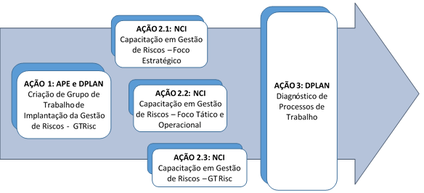
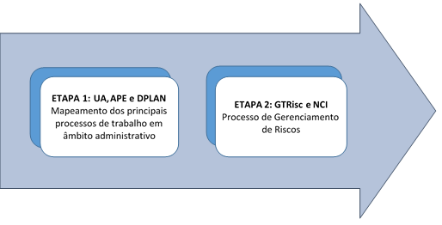
PROJETO DE IMPLANTAÇÃO DA GESTÃO DE RISCOS
FASE 1 – PREPARAÇÃO DO AMBIENTE INTERNO
Ação 1: UA
Criação de Grupo de Trabalho de Implantação da Gestão de Riscos GTRisc
FASE 2 – IMPLANTAÇÃO DA GESTÃO DE RISCOS
ETAPA 1: UA e DPLAN
Mapeamento dos principais processos de trabalho em âmbito administrativo
ETAPA 2: GTRisc e UA
Processo de Gerenciamento de Riscos

Slide 61
FASE 1 – Preparação do Ambiente Interno
AÇÃO 3: DPLAN
Diagnóstico de Processos de Trabalho
AÇÃO 2.1: NCI
Capacitação em Gestão de Riscos – Foco Estratégico
AÇÃO 1: UA
Criação de Grupo de Trabalho de Implantação da Gestão de Riscos GTRisc
AÇÃO 2.2: NCI
Capacitação em Gestão de Riscos – Foco Tático e Operacional
AÇÃO 2.3: NCI
Capacitação em Gestão de Riscos – GTRisc

Slide 62
FASE 2 – Implantação da Gestão de Riscos
ETAPA 1: UA e DPLAN
Mapeamento dos principais processos de trabalho em âmbito administrativo
ETAPA 2: GTRisc e UA
Processo de Gerenciamento de Riscos

Slide 63
GTRisc
Grupo de Trabalho de Implantação da Gestão de Riscos
Propor a Política de Gestão de Riscos do Tribunal de Justiça
Atuar como gerente de projeto (verificar cumprimento do cronograma, acompanhar indicadores)
Canal de comunicação com a Alta Administração o andamento do projeto e seus resultados
Promover a cultura de gestão de riscos na organização
Capacitação específica para melhor conduzir atividades (gerir equipes, propor a política de gestão de riscos, elaborar relatórios, centralizar a comunicação)

Slide 64
Papel do gestor no Projeto
Patrocinar a implantação do projeto e adoção da cultura da gestão de riscos
Participar da construção da matriz de risco e da definição do apetite a risco
Apoiar os gerentes de projeto
Alocar e gerir recursos (tempo e pessoas) das unidades administrativas

Slide 65
RESULTADOS ESPERADOS
A adoção de cultura organizacional voltada à gestão por processos de trabalho e à gestão de riscos
O mapeamento dos principais processos de trabalho
O processo de gerenciamento de riscos nas unidades administrativas do Tribunal de Justiça

Slide 66
BENEFÍCIOS DO PROJETO
Otimizar a utilização de controles gerenciais
Eliminar / diminuir o retrabalho
Maior eficiência no uso de recursos
Contribuir para o alcance dos objetivos estratégicos
Conferir segurança na delegação e na tomada de decisões

Slide 67
PROJETO DE IMPLANTAÇÃO DA GESTÃO DE RISCOS
FASE 1 – PREPARAÇÃO DO AMBIENTE INTERNO
Ação 1: UA
Criação de Grupo de Trabalho de Implantação da Gestão de Riscos GTRisc
FASE 2 – IMPLANTAÇÃO DA GESTÃO DE RISCOS
ETAPA 1: UA e DPLAN
Mapeamento dos principais processos de trabalho em âmbito administrativo
ETAPA 2: GTRisc e UA
Processo de Gerenciamento de Riscos

Slide 68


Joseph Campbell – A jornada do herói

Slide 69
Muito Obrigado.

